Slide 1
Sociální psychologie I.
Vedení a týmové role

Slide 2
Malá sociální skupina
Agregát x sociální skupina
Základní znaky života malé sociální skupiny:
vytváření struktury
komunikace ve skupině
vytváření závazných norem chování
vytváření ideologie, cílů a programu činnosti
skupinová dynamika – souhrn skupinového dění a skupinových interakcí (interpersonální vztahy, činnost skupiny, síly z vnějšku, cíle, normy, vůdcovství, koheze, tenze, projekce minulých zkušeností a vztahů do aktuálních interakcí, vytváření podskupin, vývoj skupiny v čase)

Slide 3
Malá sociální skupina
Sociální status (askriptivní – připsaný, získaný) – postavení ve společenském systému – prestiž ve skupině – formují ho vnější a vnitřní faktory.
Sociální role – označení chování, které se očekává od držitele určitého statusu.
Bales: dimenze interakcí v malých skupinách:
dimenze vlivu s póly dominance – submise
dimenze emocí s póly emočně vřelý – chladný, rezervovaný, odtažitý
dimenze vztažnosti ke skupině

Slide 4
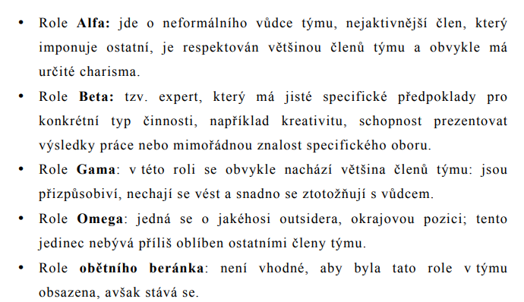
Malá sociální skupina
Schindler: α, β (expert), γ, ω, P (protivník)
VYVIALOVÁ, Zuzana. Rozvoj lidských zdrojů v projektu Fusion. Praha, 2013. Diplomová práce. Univerzita Karlova, Fakulta humanitních studií, Katedra studií občanské společnosti. Vedoucí práce Šobáňová, Petra.

Slide 5
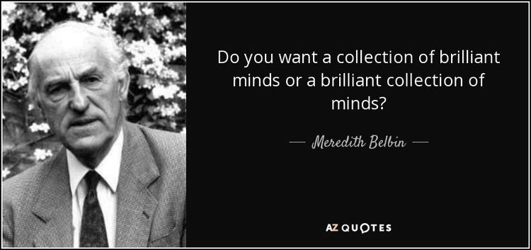
Správný tým se skládá z různých lidí
https://forms.gle/Fqc95EoUaSg1VZJq7

Slide 6
Belbinův test týmových rolí
Test, který máte před sebou, je neoficiální česká verze testu, který vychází z knížky Meredith Belbina – Team roles.
Test se používá od 70. let. V ČR existuje vícero jeho jazykových mutací a jednu z nich využívá firma Interquality, ta k němu na svých stránkách (www.interquality.cz) uvádí:
Na základě Cattelova 16 PF dotazníku, Personality Preference Questionnaire (Dotazník osobnostních preferencí) a Watson-Glaser Critical Thinking Test (Test kritického myšlení) s pomocí manažerské hry Teampoly a pozorování Belbin vytvořil soubor devíti týmových rolí, přičemž každá z nich je charakterizovaná silnými stránkami a přípustnými slabinami. Podle Meredith Belbina je týmová role „tendence chovat se, přispívat a vzájemně reagovat na druhé lidi konkrétním způsobem“.

Slide 7
Inovátor
Typické věty:
A co takhle; Podívejme se tomu na zoubek; Mělo by to být oranžové; Když to obrátíme vzhůru nohama, tak z toho dostaneme; Nesmíme přehlížet účinky gravitace; Proč se nevrátíme zpět k podstatě?
Silné stránky:
Dominantní, brilantní nápady. Chrlí nápady, které ostatní přijímají za své. S největší pravděpodobností začne vyhledávat originální řešení. Má větší zájem o velké problémy, nikoliv detaily, dokáže ale udělat chyby z nedbalosti. Přímý a otevřený způsob jednání.
Slabé stránky:
Dokáže být velmi ostrý v případech, kdy se proti němu někdo postaví. Hrozí nebezpečí, že bude věnovat příliš mnoho času svým vlastním nápadům, místo aby přemýšlel o tom, co je úkolem celé skupiny. Může se případně distancovat v situaci, kdy nápady budou kritizovány nebo ignorovány.

Slide 8
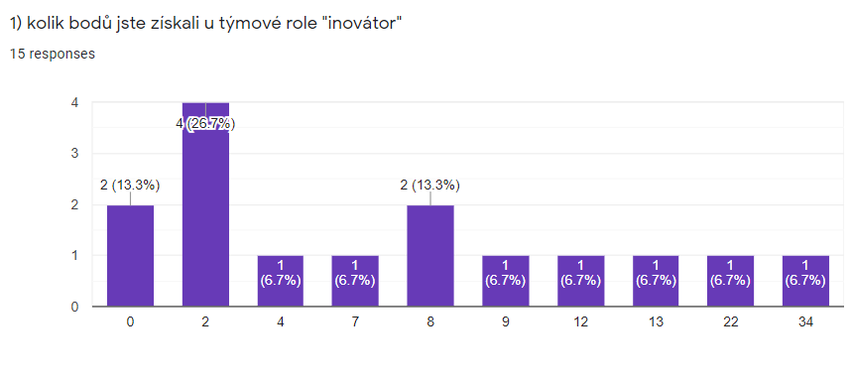
Inovátor
ignorovány.

Slide 9
Všudybyl
Typické věty:
To je ale skvělý nápad; Znám někoho, kdo by mohl; Nebojte se mohu je získat z velkoobchodu; Bude to bez problémů, můj bratranec totiž...; Dokážu přesvědčit odbyt, aby...
Silné stránky:
Dominantní a otevřený. Má tendenci být pozitivní a entuziastický. Má spoustu externích kontaktů. Obchodník, diplomat a styčný důstojník. Dá se na něj nahlížet jako na člověka s nápady, avšak spíše napomáhá věci realizovat, než vymýšlet. Nedovolí týmu ztratit kontakt s okolním světem.
Slabé stránky:
Zájem o věc ztrácí stejně rychle, jako ho získává. Potřeba být pod tlakem. Je náchylný k rychlé ztrátě zájmu. Někdy se projevuje malá sebekázeň a problém sám sebe zorganizovat.

Slide 10
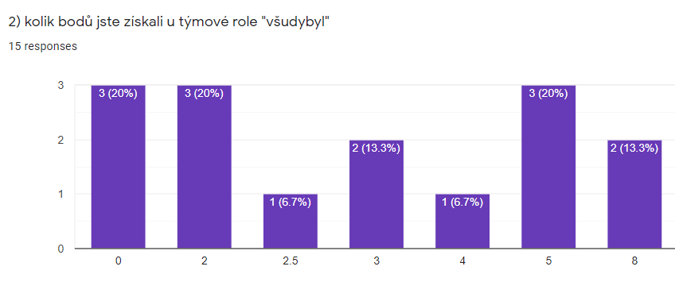
Všudybyl

Slide 11
Koordinátor
Typické věty:
Důvod, proč jsme tady, je to, abychom pracovali na; Nejprve se zaměříme na a později; Abych to shrnul, vypadá to že hlavním bodem je; Možná, že byste mohli, a pak uděláme; Abychom se vrátili k základnímu problému, mohli byste.
Silné stránky:
Upřesňuje cíle skupiny a stanoví program. Zvládá sám sebe a je vstřícný. Zaměřuje lidi na to, co dokáží dělat nejlépe. Jasně komunikuje.
Slabé stránky:
Stanoví kritéria, ale nedominuje. Má pouze několik málo vlastních originálních nápadů.

Slide 12
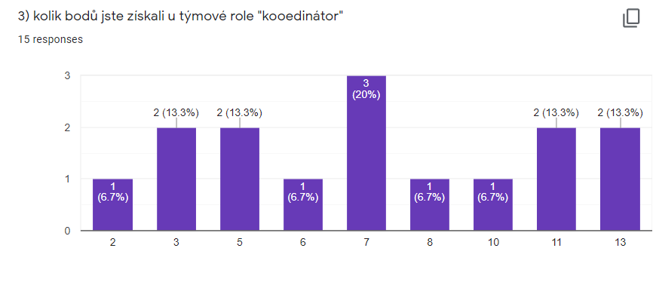
Koordinátor

Slide 13
Formovač
Typické věty:
Musíme udělat; Ztrácíme čas musíme; Ne mýlíte se nejdůležitější otázkou je; Když dáme dohromady to, co jste řekl, s tímto návrhem, tak můžeme; Když se vám to nelíbí vyzkoušejte tohle;
Silné stránky:
Dominantní a otevřený. Bývá impulsivní. Rychle oponuje a rychle reaguje na výzvu. Jeho hlavní funkcí je formovat úsilí vyvíjené týmem. Snaží se sjednotit myšlenky a vytvářet vzory. Preferuje jasné, precizní myšlenky nebo činy, nikoliv bezcílné diskutování. Dává jednotlivé věci do pohybu.
Slabé stránky:
Elán může některé lidi iritovat, takže některé nápady nejsou akceptovány. Někdy nedostatečně naslouchá ostatním.

Slide 14
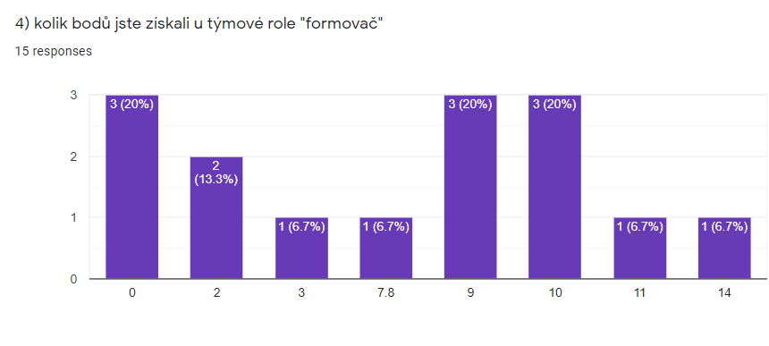
Formovač

Slide 15
Analytik
Typické věty:
Ten problém s … ; Musíme si dávat pozor na …; Nepřehlížejme …; Když se zaměříme na podstatu této věci, měli bychom; Promyslím si to a konečnou odpověď vám dám zítra; Obě strany mají svou pravdu;
Silné stránky:
Provádí důkladné analýzy. Obvykle nemívá originální nápady, ale s největší pravděpodobností nedovolí týmu pustit se do nevhodného projektu. Nejméně osobně zainteresovaný člen týmu. Jeho pocity mu nezastiňují úsudek. Disponuje nejlepšími dovednostmi asimiluje, interpretuje a vyhodnocuje velké objemy složitých dat.
Slabé stránky:
Může být brzdou pro rozjezd skupiny tím, že v nepravou chvíli něco bere příliš vážně. Může soutěžit s těmi, kteří se s jeho pozicí překrývají, např. s koordinátory.

Slide 16
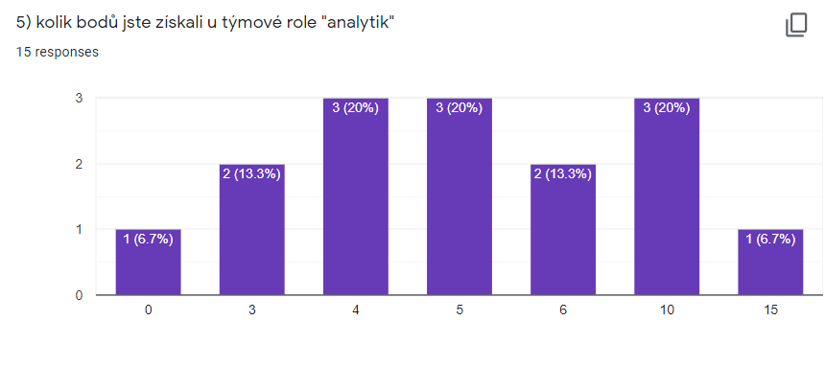
Analytik

Slide 17
Stmelovač
Typické věty:
Josefe, myslím si, že bys měl poslouchat Františka; Dejme Honzově nápadu šanci; Nepotřebujeme se dohadovat o …; Proč neřeknete více o...; Až se Petr vrátí z nemocnice, tak bychom mohli...;
Silné stránky:
Otevřený, ne však dominantní. Citlivý. Uvědomuje si potřeby a obavy jednotlivců. Sympatický, populární, jemný pojítko týmu. Dobře naslouchá, snadno komunikuje a povzbuzuje ostatní. Vyvažuje třenice mezi ostatními členy týmu. Nemá rád konfrontaci nebo konflikt. Je zvláště cenný ve chvílích, kdy se tým ocitá v problémech
Slabé stránky:
V okamžiku krize není schopen učinit rozhodnutí. Nedokáže ostatní členy týmu jasně vést.

Slide 18
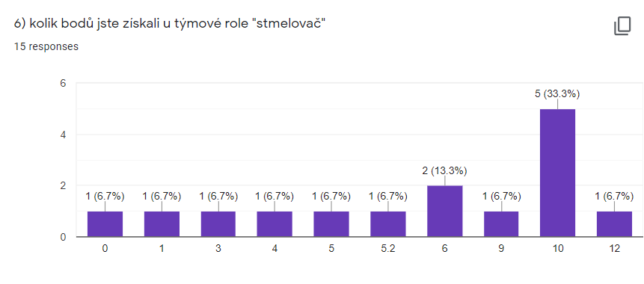
Stmelovač

Slide 19
Realizátor
Typické věty:
S ohledem na čas, který máme, bychom mohli …; Zcela jistě můžeme v rámci našeho rozpočtu udělat X; Gravitační analýza je šílený nápad, ale mohli bychom na spodní část položit těžké závaží. …; Napišme si to na tabuli; Pokud dokážeme přesně definovat tuto část, můžeme si být mnohem jistější výsledkem. Nemá rád složité teorie, radikální myšlenky nebo náhlé změny plánů.
Silné stránky:
Přeměňuje myšlenky na zvládnuté úkoly. Vybírá to co je uskutečnitelné. Tvrdě pracuje a má sebekázeň. Preferuje stabilní struktury a snaží se je vytvářet
Slabé stránky:
Dokáže být přespříliš soutěživý, aby dosáhl postavení. Někdy mu chybí flexibilita.

Slide 20
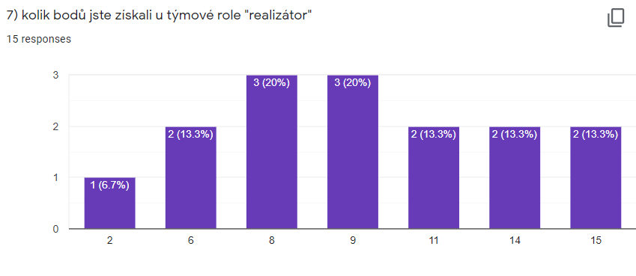
Realizátor

Slide 21
Dotahovač
Typické věty:
Rád bych se ujistil, že …; Nikdy to neuděláme, pokud …; A co takhle …; Ne musíme všechno, aby to fungovalo ...; A co uděláme s ustanovením 3 v pododstavci (iv) článku G v devátém vydání?; Je klidný pouze tehdy, když osobně zkontroloval každý detail. Je netrpělivý a může být netolerantní vůči laxnějším členům týmu.
Silné stránky:
Sleduje nápad od začátku do konce. Věnuje pozornost detailu. Udržuje si smysl pro naléhavost. Zajišťuje, aby skupina postupovala směrem ke splnění stanoveného cíle. Do aktivit vnáší pořádek a strukturu. Nedovolí, aby byly přehlíženy nejdůležitější pravidla/detaily.
Slabé stránky:
Je klidný pouze tehdy, když osobně zkontroloval každý detail. Je netrpělivý a může být netolerantní vůči laxnějším členům týmu. Dokáže zabřednout do detailů.

Slide 22
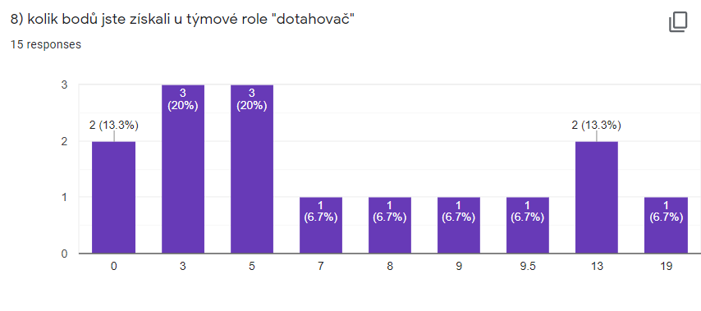
Dotahovač

Slide 23
Specialista
Typické věty:
Uvidím, jestli se mi podaří sehnat nějaké informace; Musíme dodržovat profesionální standardy; Víte, že na výrobu hranaté trubky o stejné kapacitě jakou má kruhový hrnec spotřebujete o 7,6 % více materiálu?
Silné stránky:
Profesionální, aktivní, oddaný. Je hrdý na své technické dovednosti a speciální znalosti. Vyžaduje podporu od svých kolegů, protože jsou znalci ve svém oboru. Dělá rozhodnutí založená na hlubokých znalostech. Poskytuje fakta a informace. Nabízí znalosti, které mohou pomoci ostatním.
Slabé stránky:
Nebere příliš na vědomí ostatní členy týmu. Přispívá pouze v omezené míře. Nedokáže se oddělit od funkční role.

Slide 24
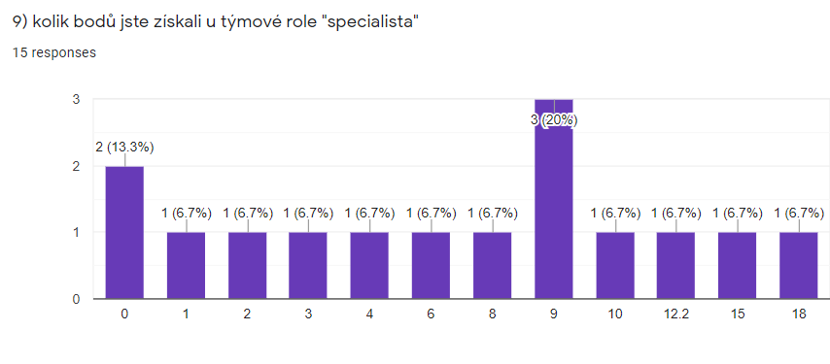
Specialista

Slide 25
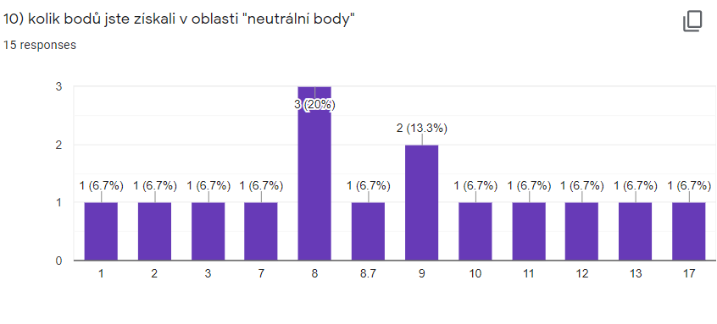
Neutrální body

Slide 26
Je ten test k nečemu?
Není to standardizovaná psychologická metoda. Je vhodné o testu přemýšlet jako o nástroji k sebeposouzení a k posouzení jednotlivce druhými, spíše než jako o nástroji ke srovnávání jednotlivců.
K psychometrickým vlastnostem testu lze nalézt články, které dochází k různým závěrům:
Furnham, A., Steele, H., & Pendleton, D. (1993). A psychometric assessment of the Belbin team‐role self‐perception inventory. Journal of Occupational and Organizational Psychology, 66(3), 245-257. (nehodnotí test příliš kladně)
Swailes, S., & McIntyre‐Bhatty, T. (2002). The “Belbin” team role inventory: reinterpreting reliability estimates. Journal of Managerial Psychology, 17(6), 529–536. doi:10.1108/02683940210439432 (zde jsou výsledky testu lepší)

Slide 27
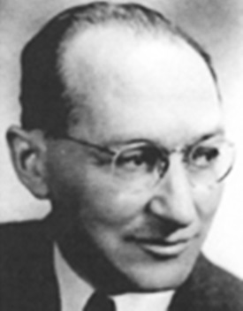
Kurt Lewin - vliv typu vedení na naše chování
Lewin, K., Lippitt, R., & White, R. K. (1939). Patterns of aggressive behavior in experimentally created “social climates”. The Journal of social psychology, 10(2), 269-299.
1944 - Výzkumné centrum pro skupinovou dynamiku
Lewinův výzkum je ke zhlednutí zde: https://www.youtube.com/watch?v=yCdlDdEXzAU

Slide 28
Skupinová práce
1) Autokratický styl
2) Demokratický styl
3) Liberální styl
Jaký je skupinový výkon? Mění se, pokud je vedoucí nepřítomen/nepřítomna?
Jaká je atmosféra ve skupině? Mění se, pokud je vedoucí nepřítomen/nepřítomna?
Jaká je komunikace? Zkuste vytvořit model komunikačních toků.
V jakých situacích a pro jaké lidi je daný styl vhodný a naopak nevhodný?
4) Jaké jsou charakteristiky dobrého vedoucího? Dá se naučit být dobrým vedoucím?
https://docs.google.com/document/d/1jlsJw0mXtqfb6QHiRhMN-fvnHYlbbNY-JG8V9qmUpQo/edit?usp=sharing

Slide 29
Autokratický styl vedení

Slide 30
Autokratický styl vedení
sám rozhoduje o politice skupiny, sám stanovuje cíle a plány, diktuje činnosti jednotlivým členům skupiny, rozděluje odměny i tresty
snížená komunikace, komunikační kanály pod kontrolou vedoucího, dokáže udržovat hvězdicovou podobu skupiny (blokují se horizontální kanály) - centralizace vede k závislosti na vedoucím
atmosféra nepříznivá, hodně žárlivosti, nespokojenost
na autoritativní styl vedení pozitivně reagují: pracovnící v pozicích nízkéh sototžnění se s prací, citově nejistí, jedinci v krizi (úleva z přebrání odpovědnosti někým jiným)
výkonnost skupiny může být značná, ale z dlouhodobého hlediska nekvalitní
vede k většímu výkonu, ale horší morálce a soustavnosti práce

Slide 31
Demokratický styl vedení

Slide 32
Demokratický styl vedení
odlišuje se způsobem, jakým nakládá se svou mocí
snaží se vyvolat co nejvíce zúčastněnosti a zaangažovanosti
vzájemný respekt názorů a- mínění všech členů skupiny
vztahy mezi řadovými členy se rozvíjejí, prostor pro vzájemnou diskuzi, důvěra, spokojenost,
komunikační kanály v podobě krystalu
demokratický vedoucí posuzuje úspěšnost svého vedení podle míry nezávislosti a samostatnosti jednotlivých členů
stabilní, ale jen průměrný výkon
nejefektivnější vedení pro dosažení morálky, spolupráce, soustavnosti práce a kvality

Slide 33
Liberální styl vedení (laissez-faire)

Slide 34
Liberální styl vedení (laissez-faire)
poměrně malá závislost na vůdci, členům je ponechána značná volnost, vedoucí deleguje
vzájemnost skupiny je malá
individuální výkon může být vysoký, pokud je pracovník dostatečně kompetentní, zkušený a vnitřně motivovaný
komunikace dle potřeby spíše mezi jednotlivci
vhodné např. pro kreativní povolání a samostatné vědecké pracovníky
nevhodné pro začínající, málo zkušené a málo motivované pracovníky
vztahy mohou být disharmonické, ale v menší míře než u autoritativního stylu
podíl členů na společných programech je velký, ale vzájemnost skupiny je malá

Slide 35
Jaké osobnostní charakteristiky by měl mít efektivní vůdce a jaké jsou možné způsoby „vzniku“ vůdcovské role?
Randle (1956) – životní elán, inteligence, motivace
Mann (1959) – inteligence, extraverze, dominance, citlivost
Shaw (1976) – relevantní znalosti, inteligence, sociabilita, popularita, motivace, iniciativa, vytrvalost
Osobnostní charakteristiky vůdce (Bennis, Nanus):
schopnost přijímat lidi takové, jací jsou
schopnost přistupovat ke vztahům a problémům spíše z hlediska současnosti než minulosti
zdvořilost
schopnost věřit druhým
schopnost pracovat bez stálého souhlasu a uznání jiných

Slide 36
John Adair (1984) ve svém výzkumu definoval 12 nejdůležitějších vůdcovských vlastností:
rozhodnost
schopnost vést
poctivost
nadšení
představivost
ochota tvrdě pracovat
analytické schopnosti
schopnost porozumět druhým
schopnost všimnout si příležitosti
schopnost zvládnout nepříjemné situace
schopnost rychle se přizpůsobit změně
ochota riskovat

Slide 37
Funkce vůdce:
Vykonavatel - nejvyšší usměrňovatel činností skupiny, delegování
Plánovač - rozhoduje o způsobech a prostředcích, kterými skupina má dosahovat svých cílů
Politik, ideolog - cíle a politika skupiny vychází ze třech pramenů: shora, zdola, ze samotného vůdce
Znalec, vzor - hlavně v menších neformálních skupinách se čl. s vědomostmi a schopnostmi sloužícími dosažení cílů skupiny stává vůdcem, v podnicích pomáhají poradci
Reprezentant skupiny navenek
Regulátor vnitřních vztahů
Soudce, smiřovatel, disponuje odměnami a tresty – otcovská postava
Symbol – významné identifikační ohnisko pro jednotu skupiny (král)
Obětní beránek

Slide 38
Jaké okolnosti vedou k „objevení se“ vedoucího ve skupině a jaké funkce může zastávat?
Vynoření se vůdce podporují tyto okolnosti:
vzrůst skupiny do velikosti a složitosti
překážky při dosahování cílů skupiny
vnější či vnitřní ohrožení, které vedou ke krizi
více členů skupiny s velkou motivací vést
Ostatní vůdce skupiny vnímají jako:
jednoho z nás, ztělesňuje normy a hodnoty
nejlepšího z nás (ale ne moc – pak už to není jeden z nás)

Slide 39
Různí vůdci mívají různé osobnostní rysy a jsou proto efektivní z různých důvodů:
inteligence a větší množství relevantních znalostí = informační moc, moc odborníka
sociabilita a popularita = moc referenční, moc odměňovat
dominance = legitimní moc, moc donucovací
Jak „vznikne“ vůdce (podmínky, za nichž se může kdokoliv stát vůdcem a být v této roli efektivní):
teorie rolí - (Goffman) - přijetí role jako na divadle – kdokoliv se může stát vůdcem, pokud přijme vůdcovskou roli
neformální vznik vůdce - v krizových situacích pokud se dostane do středu komunikační sítě
formální jmenování- formálně jmenované vůdce skupina jako vůdce přijímá a obvykle se v této funkci udrží i později

Slide 40
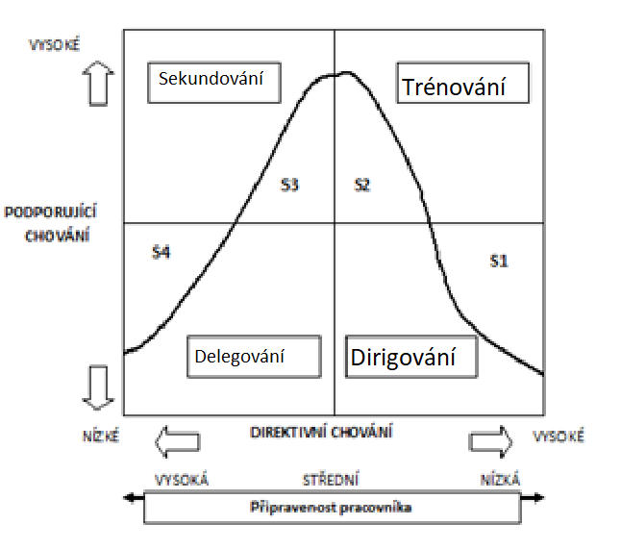
Situační vedení
Situace je určena:
charakterem úkolu
připraveností pracovníka (odbornou i osobnostní) ke splnění úkolu
direktivní chování
udělování jasných pokynů, kroků a vyžadování jejich přesného plnění, důsledná kontrola, převážně jednosměrná komunikace
podpůrné chování
rozvoj dialogu, získávání pro úkol, osamostatňování, tzv. nápomocné chování(Hersey, & Blanchard, 1969)

Slide 41
Situační vedení
Dirigování (S1) - nízká podpora a připravenost a vysoká direktivnost
vedoucí dává jasné pokyny, nediskutuje o nich, striktně kontroluje provádění pokynů
spolupracovník je v roli "vykonavatele", nemusí o smysluplnosti pokynů přemýšlet, nemá prostor pro jejich změnu, úpravu atp.
Trénování (S2) – nízká připravenost vysoká podpora a direktivnost
vedoucí oznamuje cíl, dává pokyny směřující k dosažení cíle, usměrňuje činnost jed­not­livých spolupracovníků; kontrolu provádí průběžně, někdy spíše namátkově;
spolupracovník může o pokynech diskutovat, může klást dotazy; při plnění pokynů má jistou míru volnosti, části úkolu může plnit podle svých názorů – vše ale v rámci dosahování stanoveného cíle a úkolu, který mu byl svěřen a byl přesně definován

Slide 42
Situační vedení
Sekundování (S3) vysoká podpora, připravenost i direktivnost
vedoucí vstupuje „do hry“ tam, kde spolupracovník není dosud dostatečně připraven (zkušenosti, osvojení znalostí, techniky, metody)
cíl je formulován za spoluúčasti obou – vedoucího i vedeného, aktivita přechází spíše k podřízenému spolupracovníkovi
spolupracovník dostává možnost rozhodovat o části postupů, o změnách; na rozhodnutí vedoucího začíná být méně vázán, i poměrně rozsáhlé úseky úkolu plní samostatně
Delegování (S4) vysoká připravenost ale nízká direktivnost a podpora
vedoucí deleguje, důvěřuje, diskutuje, motivuje, přichází s vizemi
cíl vzniká jako výsledek vzájemné snahy být lepší, postoupit vpřed, přijít s něčím novým
podřízený spolupracovník přejímá značnou dávku samostatnosti při rozhodování, plnění úkolu a někdy i při vedení dalších spolupracovníků; má možnost pracovat tvořivě
vzniká atmosféra tvůrčí spolupráce, důvěry a zaměření na dlouhodobé společné cíle

Slide 43
Zdroje
Adair, J. E. (1984). The skills of leadership. Nichols Publishing Company.
Bales, R. F. (2000). Social Interaction Systems: Theory and Measurement: Book review [Review of the book Social interaction systems: Theory and measurement, by R. F. Bales]. Group Dynamics: Theory, Research, and Practice, 4(2), 199–208.
Belbin, Meredith. "Belbin team roles." Book Belbin Team Roles (2004).
Lewin, K., Lippitt, R., & White, R. K. (1939). Patterns of aggressive behavior in experimentally created “social climates”. The Journal of social psychology, 10(2), 269-299.
Schindler, R. (1957). Grundprinzipien der Psychodynamik in der Gruppe. In: Psyche. Band 11, 5, 308–314
Mann, R. D. (1959). A review of the relationships between personality and performance in small groups. Psychological Bulletin, 56(4), 241.
Shaw, M. E., & Harkey, B. (1976). Some effects of congruency of member characteristics and group structure upon group behavior. Journal of Personality and Social Psychology, 34(3), 412.

